Slide 1
Monotone Queue
0&1 스터디 1주차
김범수

Slide 2
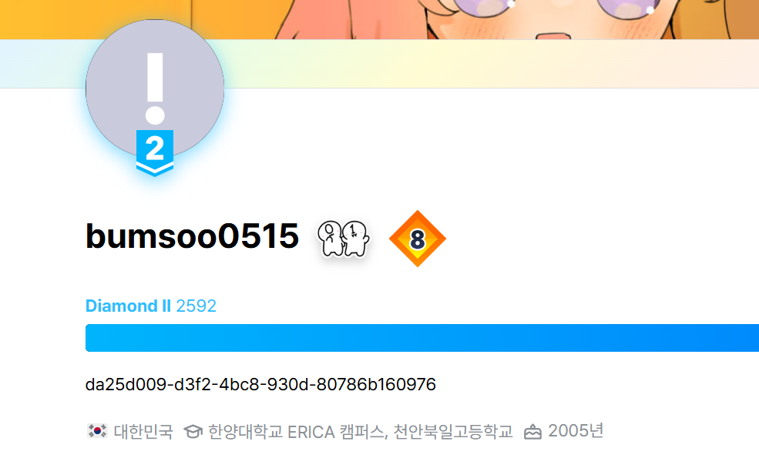
멘토 소개
인공지능학과 24학번 김범수
그냥 대회 참가나 문제 풀이를
많이 좋아하는 사람입니다.

Slide 3
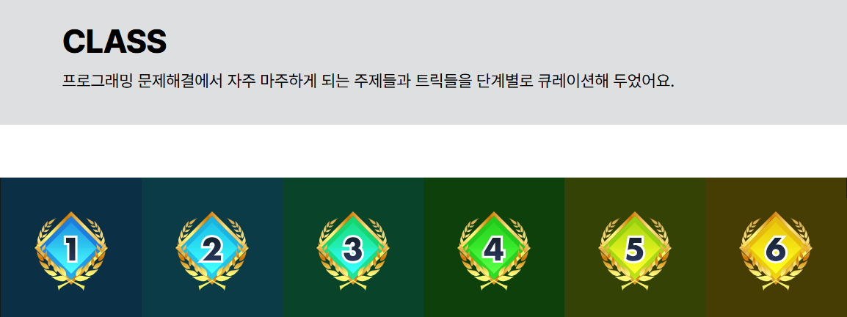
스터디 계획
solved.ac CLASS 5-6 정도의 내용 소개
예시 문제 풀이, 질의응답
스터디 커리큘럼에 기재되어 있던 내용은 변동 가능

Slide 4
Monotonity(단조성) 이란?
단조 증가
i ≤ j이면 A[i] ≤ A[j]
1 ≤ 1 ≤ 1 ≤ 2 ≤ 2 ≤ 3 ≤ 4 ≤ 7 ≤ 9
단조 감소
9 ≥ 7 ≥ 7 ≥ 5 ≥ 3 ≥ 3 ≥ 2 ≥ 1 ≥ 1

Slide 5
그래서 단조성이 뭐가 어때서?
스택 / 큐 / 덱의 원소를 단조성이 있게 관리하면
시간 복잡도를 줄일 수 있는 경우가 있다!

Slide 6
BOJ 17298: 오큰수
단조 스택 예시
이 수보다 오른쪽에 있는 큰 수 중 가장 왼쪽 수
3 | 5 | 2 | 7
5 | 7 | 7 | -1

Slide 7
O(N^2) -> O(N)
수마다 각각 반복하면서 오른쪽을 하나하나 확인할 경우
O(N)의 과정을 N개 원소에 대해 반복, 총 O(N^2).
스택과 단조성을 이용하면?
사이에 쓸모없는 원소들을 계속 확인하는 과정이 없어진다.
전체 과정을 통틀어서
스택에 최대 O(N)번 원소를 넣고 빼내므로 총 O(N).

Slide 8
BOJ 11003: 최솟값 찾기
수열에서 길이 L인 구간들의 최솟값을 모두 구하여라.

Slide 9
단조 큐(라고 하지만 사실 덱)
앞서 본 그림처럼,
초록색 구간을 오른쪽으로 옮겨가며 최솟값 구하기
이때 구간마다 K개를 일일히 확인하면 당연하게도 O(NK)
앞서 본 단조 스택처럼,
사이에 쓸모없는 원소는 없애서 시간 복잡도를 줄이고자 한다.
그런데, 계속 원소를 쌓기만 했던 스택과는 다르게
앞에서 구간 범위를 벗어난 값을 빼주어야 하기에 덱을 사용.
Notes:
엄밀히 말해서 슬라이드 제목도 단조 덱이라고 했어야 하지만 단조 큐가 더 부르기 이쁘잖아요

Slide 10
BOJ 11003: 최솟값 찾기
1 | 2 | 3 | 4 | 5 | 6 | 7 | 8 | 9 | 10 | 11 | 12
1 | 5 | 2 | 3 | 6 | 2 | 3 | 7 | 3 | 5 | 2 | 6
덱의 원소가 단조 증가하도록.
2가 들어오는 시점에서, 1이 구간을 벗어나 없어져도 5는 최솟값이 될 일이 절대 없다.
덱
1 | 5 | 2
1 | 5 | 2 | 3 | 6 | 2 | 3 | 7 | 3 | 5 | 2 | 6
덱
1 |  | 2 | 3

Slide 11
DP 등 적용
“덱을 이용한 구간 최댓값 트릭” #deque_trick
dp[i] = max( dp[ i-k .. i-1 ] ) + …
와 같이 점화식이 이전 k개 중 최댓값을 요구하는 경우 등
예시 - BOJ 15678: 연세워터파크 등

Slide 12
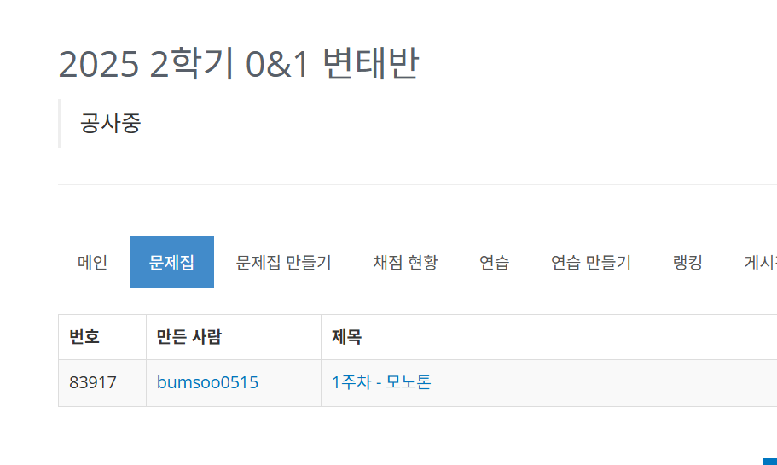
백준 그룹 초대
단체톡방에 본인 백준 아이디를 올려 주시면
문제집 등이 있는 그룹에 초대해 드리겠습니다!

Slide 13
마치며
알고리즘 이해 안 되는 부분, 문제 등 여러 질문들은 언제나 OK!
다른 문제 풀다가 질문해도 OK
최대한 답변드릴 수 있도록 하겠습니다
(사실 인터넷이 제일 잘 알려줍니다.)

